Slide 1
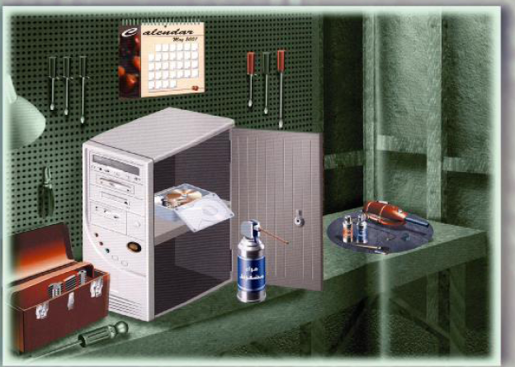
بيئات ومعدات الحاسب
المكونات الغير مادية

Slide 2
ثانياً :المكونات الغير مادية (soft ware)
أما القسم الثاني من مكونات الحاسب الآلي: المكونات الغير مادية
(soft ware) فتنقسم على النحو التالي:
1- برامج تشغيلية:
هي مجموعة من البرامج التي تقوم بتشغيل الحاسب الآلي وتتحكم في وحداته المادية ولا يستغني أي جهاز عن مثل هذا البرامج وتسمي بأنظمة التشغيل من أمثلة هذه البرامج
-الدوس DOS
-الويندوز 95و98و2000ويندوزميلينيوم ويندوز XP

Slide 3
2-برامج التطبيقات وخدمات:
وهي البرامج التي تصمم لعمل نوع معين من التطبيقات والخدمات وتنقسم الى قسمين
تطبيقات جاهزة:مثل برامج الميكروسوفت أفيس 97-2007المحتوي على طقم من البرامج لعمل تطبيقات المختلفة مثل معالج النصوص والجداول الالكترونية وقواعد البيانات وغيرها من التطبيقات مثل الرسام والألعاب
البرامج الخاصة: المعدة بواسطة المستخدم أو شركات البرمجة لعمل خدمة لمؤسسة أو منشاة مثل(برامج المحاسبة –برامج شؤون الموظفين وغيرها)

Slide 4
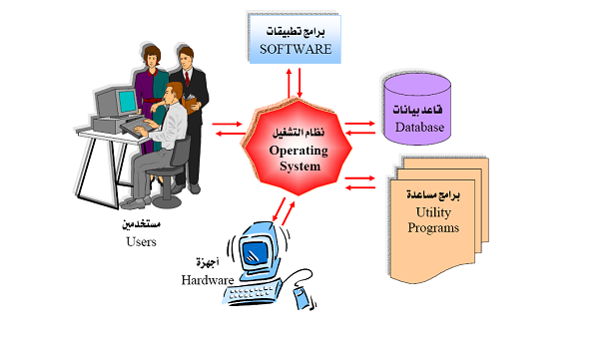

Slide 5
الفرق بين برامج نظم التشغيل و البرامج التطبيقية
البرامج التطبيقية
صممت لأداء مهمة معينة
تعمل في بيئة نظام التشغيل
يتم تحميلها عند الحاجة لاستخدامها
برامج نظم التشغيل
تحمل عند تشغيل الحاسوب
تتحكم في كل عمليات الحاسوب من استقبال و إخراج معلومات، الذاكرة و التخزين .....
تعمل بشكل مستقل
أشهرها: Microsoft Windows المعروف ببيئة النوافذ.
رقم الإصدار: رقم يعطى لنسخ نظم التشغيل البرامج التي يتم تحديثها. يكون عادة عدد صحيح و جزء عشري.

Slide 6
برامج نظم التشغيل الأكثر شيوعاً
أكثر أنظمة التشغيل شيوعا للحواسيب الشخصية هو Microsoft Windows
إصدارات Microsoft Windows:
Microsoft Windows XP الأحدث
Microsoft Windows 98
Microsoft Windows 2000
أنظمة تشغيل أخرى: UNIX, LINUX، نظام تشغيل الماكنتوش

Slide 7
الأسئلة الخاصة بـ تقنية المعلومات IT *
ضع خط تحت الإجابة صحيح
س/ ما الترتيب الصحيح لسعة الذاكرة للأجهزة التالية بدءاً من الأصغر؟
حاسوب رئيسي, حاسوب شخصي والمساعد الرقمي الشخصي(PDA).
المساعد الرقمي الشخصي(PDA), حاسوب شخصي ، حاسوب رئيسي.
حاسوب شخصي, حاسوب رئيسي, المساعد الرقمي الشخصي(PDA).
حاسوب رئيسي, المساعد الرقمي الشخصي(PDA), حاسوب شخصي .
س/ الاسم العام للأجهزة المتصلة بوحدة المعالجة المركزية ويتحكم بها المعالج :
لوحات مفاتيح.
RAM.
الشاشات.
الملحقات أو (الطرفيات)

Slide 8
س/ أي العوامل التالية لها أكبر تأثير في تحسين أداء الكمبيوتر الذي يعمل ببطء عند تشغيل بعض التطبيقات ؟
إضافة قرص مضغوط.
زيادة حجم الشاشة.
إضافة المزيد من الذاكرة RAM
وضع شاشة توقف.
س/ تقاس سرعة وحدة المعالجة المركزية بـ :
بت فالثانية.
ميجاهرتز
كيلوبايت.
باود.
س/ ما نوع ذاكرة التخزين المستخدمة عند الحاجة إلى تخزين بيانات بشكل دائم ؟
ROM.
RAM.
الذاكرة الأساسية.
CPU.

Slide 9
س/ كم بت يوجد في البايت الواحد ؟
2
8
16
1024
س/ أي من وسائط التخزين التالية يمتلك أكبر سعة تخزينية ؟
القرص المضغوط.
القرص المدمج.
قرص صلب 2جيجابايت.
DVD.
س/ أي مما يلي يستدعي تهيئة القرص ؟
لحماية البيانات في القرص.
حماية القرص من السرقة.
البحث عن الملفات في القرص.
تحضير القرص لتخزين الملفات

Slide 10
س/ أي من البرامج التالية ضروري لاستخدام الحاسوب الشخصي ؟
قاعدة البيانات.
جدول البيانات.
معالج النصوص.
نظام التشغيل.
س/ ما وظيفة نظام التشغيل الأساسية ؟
عمل التقارير و الرسائل وجداول البيانات.
التحكم في عمليات الحاسب.
التحكم في انتقال البيانات من وإلى وحدة المعالجة المركزية.
إعداد نسخة احتياطية لملفات الحاسب.
س/ يتحقق الإبحار في واجهة المستخدم الرسومية باستخدام ؟
الماسح الضوئي.
الفأرة.
الشاشة.
الطابعة.

Slide 11
.
س/ أي مما يلي جهاز ملحق ؟
نظام التشغيل.
الذاكرة.
وحدة المعالجة المركزية.
الماسح الضوئي.
س/ ما هي وظيفة وحدة المعالجة و المنطق داخل و حدة المعالجة المركزية CPU)؟
التحكم في القراءة و الكتابة على القرص الصلب.
تقوم بأداء العمليات الحسابية.
التحكم في تدفق البيانات من وإلى وحدة المعالجة المركزية.
التحكم في تخزين المؤقت للبيانات في ذاكرة الدخول العشوائي.
س/ ما أهمية إعداد نسخ احتياطية للبيانات على وسائط تخزين متنقلة ؟
المساعدة في نقل البيانات.
حماية البيانات من الضياع في حالة تعطل الحاسوب.
جعل البيانات متوفرة للعديد من المستخدمين.
التأكد من عدم ضياع قائمة المفضلة للمستخدمين.

Slide 12
س/ أي مما يلي جهاز إدخال ؟
الشاشة.
الطابعة.
ميكروفون.
السماعات.
س/ أي مما يلي جهاز إخراج ؟
وسادة اللمس.
السماعات.
لوحة المفاتيح.
الفأرة.
س/ لحذف جميع المعلومات والبيانات من القرص المرن, عليك بـ :
زيادة مساحته.
تهيئته.
تنظيفه.
فتحه باستخدام قرص صلب جديد.

Slide 13
س/ أي البرامج التالية يستخدم في إدارة الملفات و المجلدات على الحاسوب ؟
برامج الخدمات.
برنامج نظام التشغيل.
برامج الشبكة.
برامج التطبيقات.
س/ أي مما يلي يعد من مخاطر الحاسوب ؟
عدم استخدام شاشة التوقف.
فتح عدد كبير جداً من التطبيقات.
معدل قليل لتحديث الشاشة.
أسلاك كهرباء مكشوفة و غير آمنة.
س/ الحاسبات المستخدمة بالمنزل عموماً هي : حاسب رئيسي حاسب شخصي حاسب شبكي

Slide 14
س/ رمز وحدة المعالجة المركزية : CPU GUI س/ من أجهزة الإدخال : الفأرة الطابعة
س/ من أجهزة الإدخال والإخراج معا ً : شاشة اللمس لوحة المفاتيح
الفأرة
س/ أين يحفظ نظام التشغيل : الذاكرة القرص الصلب

Slide 15
س/ تسمى الأجهزة الطرفية بـ :
المعدات
البرامج
البرمجيات المجانية
البرمجيات المشتركة
س/ تستخدم وحدة المعالجة CPU في :
التخزين
التصفح
الشبكة
العمليات الحسابية
س/ أي مما يلي لا يعتبر نظام تشغيل ؟
ويندوز XP
ويندوز XL
ويندوز 2000
ويندوز98

